Slide 1
Как правильно планировать
семейный бюджет

Slide 2
Отгадайте зашифрованные слова: мьясе
тождюб
гидень
одход
нипларониева
гополабчуелу
ходрас

Slide 3
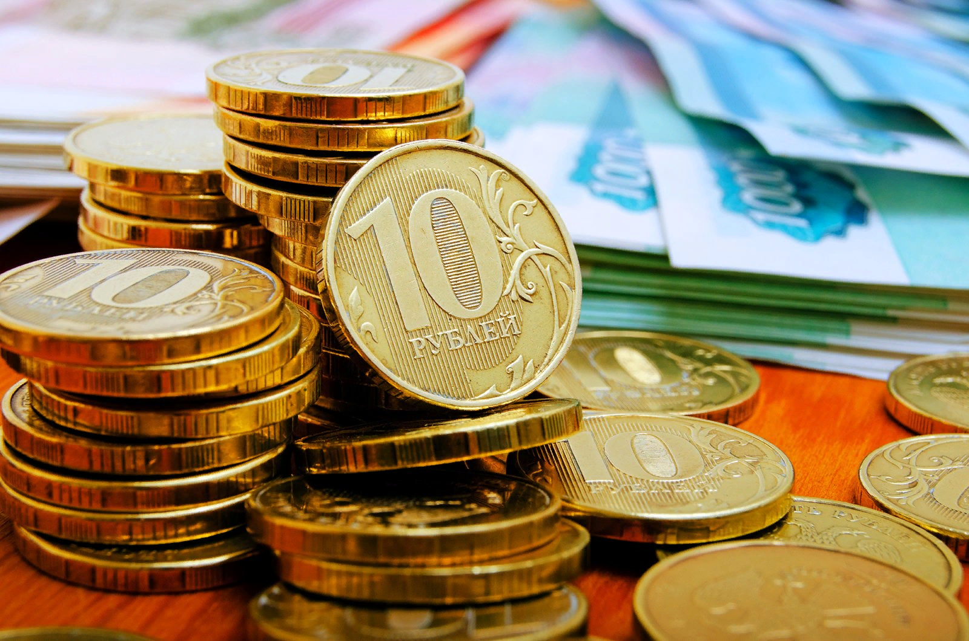
семья
бюджет
деньги
доход
планирование
благополучие
расход

Slide 5
Понятие | Определение понятия
1. Бюджет | А) спокойное и счастливое состояние
2. Деньги | Б) разные виды денежных поступлений.
3. Доход | В) материальные и денежные затраты.
4. Расход | Г) смета доходов и расходов семьи, формы, государства сроком на один год.
5. Семья | Д) распределение ресурсов для достижения поставленных целей
6. Благополучие | Е) средство оплаты товаров и услуг.
7. Планирование | Ж) группа людей, связанных браком или кровным родством, общим бытом, хозяйством, взаимопомощью и моральной ответственностью

Slide 6
Понятие | Определение понятия
1. Бюджет | Г) смета доходов и расходов семьи, формы, государства сроком на один год.
2. Деньги | Е) средство оплаты товаров и услуг
3. Доход | Б) разные виды денежных поступлений.
4. Расход | В) материальные и денежные затраты
5. Семья | Ж) группа людей, связанных браком или кровным родством, общим бытом, хозяйством, взаимопомощью и моральной ответственностью
6. Благополучие | А) спокойное и счастливое состояние
7. Планирование | Д) распределение ресурсов для достижения поставленных целей, общим бытом, хозяйством, взаимопомощью и моральной ответственностью

Slide 7
Работа в группах

Slide 9
Домашнее задание:

